Slide 1
区块链
Blockchain: Infrastructure for Future Decentralized Systems
小组分工
资料：黎莎 钱佳
PPT：陈先雨 张哲铭
展示：邓钰川 王菡 严婷婷

Slide 2
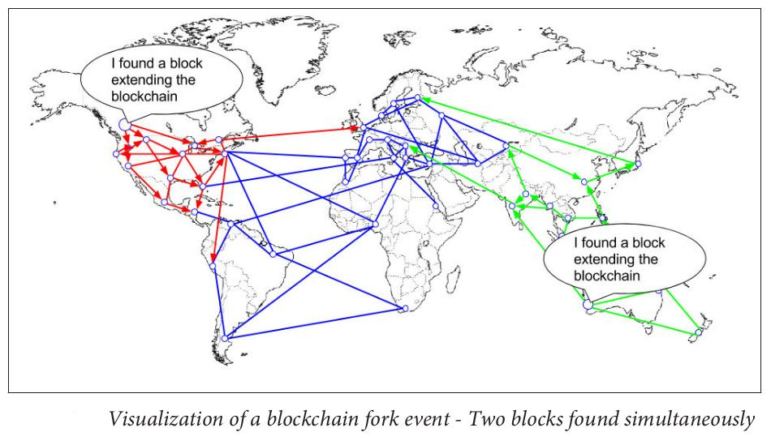
目录
01
区块链背景
02
区块链组成知识
03
区块链核心——共识研究现状
04
区块链相关问题

Slide 3
01
区块链背景
Part.

Slide 4

问题引入
你们有多少人听说过“区块链”?
为什么钱可以代表价值，可以用来买东西?
一些原因:
政府/银行 支持
大众认可
……
都与信任有关:
“I can believe in what you have claimed”
“我可以相信你所宣称的”
Notes:
区块链技术是一种分布式数据库技术，它的特点是去中心化、安全性高、透明度高、不可篡改等。它的出现主要是为了解决传统中心化数据库的一些问题，如单点故障、数据篡改、信任问题等。在技术、社会、行业和政府层面，区块链都有不同的影响和应用。

Slide 5
可能的场景
场景 1：货币交易
什么是银行?
一个可信赖的第三方
Bank
Alice
Bob
5
Notes:
区块链技术是一种分布式数据库技术，它的特点是去中心化、安全性高、透明度高、不可篡改等。它的出现主要是为了解决传统中心化数据库的一些问题，如单点故障、数据篡改、信任问题等。在技术、社会、行业和政府层面，区块链都有不同的影响和应用。

Slide 6
可能的场景
场景 1：货币交易
为什么我们需要一个中间者?
确认爱丽丝有这笔钱
确认鲍勃已经收到了这笔钱
允许远程交易
Bank
Alice
Bob
6
Notes:
区块链技术是一种分布式数据库技术，它的特点是去中心化、安全性高、透明度高、不可篡改等。它的出现主要是为了解决传统中心化数据库的一些问题，如单点故障、数据篡改、信任问题等。在技术、社会、行业和政府层面，区块链都有不同的影响和应用。

Slide 7
可能的场景
场景 1：货币交易
我们可以跳过银行吗?
节省服务费
保持交易匿名
简单快捷的国际交易
Bank
Alice
Bob
7
Notes:
区块链技术是一种分布式数据库技术，它的特点是去中心化、安全性高、透明度高、不可篡改等。它的出现主要是为了解决传统中心化数据库的一些问题，如单点故障、数据篡改、信任问题等。在技术、社会、行业和政府层面，区块链都有不同的影响和应用。

Slide 8
可能的场景
场景 1：货币交易
如何跳过银行?
见证人认可交易
没有 中心组织者
我们能信任见证人吗?
群体共识的力量
Alice
Bob
8
Notes:
区块链技术是一种分布式数据库技术，它的特点是去中心化、安全性高、透明度高、不可篡改等。它的出现主要是为了解决传统中心化数据库的一些问题，如单点故障、数据篡改、信任问题等。在技术、社会、行业和政府层面，区块链都有不同的影响和应用。

Slide 9


可能的场景
场景 2: 供应链
为什么我们要追踪来源?
记录交付历史
识别污染源
避免欺诈
9
Notes:
区块链技术是一种分布式数据库技术，它的特点是去中心化、安全性高、透明度高、不可篡改等。它的出现主要是为了解决传统中心化数据库的一些问题，如单点故障、数据篡改、信任问题等。在技术、社会、行业和政府层面，区块链都有不同的影响和应用。

Slide 10

可能的场景
场景 2: 供应链
供应链可能很复杂…
货物、信息和资金的流动
每个参与方都不信任其他方
没有中心（可信的）组织者
我们能信任供应链记录吗？
可以，如果它们是不可篡改的和透明的
10
Notes:
区块链技术是一种分布式数据库技术，它的特点是去中心化、安全性高、透明度高、不可篡改等。它的出现主要是为了解决传统中心化数据库的一些问题，如单点故障、数据篡改、信任问题等。在技术、社会、行业和政府层面，区块链都有不同的影响和应用。

Slide 11
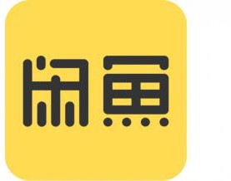


可能的场景
场景 3: 可靠的中介/合同执行/市场
传统的中心化中介:
持有用户存款（有风险）
无法继续处理
收集用户私人信息
我们能在没有可信中介的情况下进行交易吗？
可以，如果有：安全的存款、可靠的执行、用户匿名
11
Notes:
区块链技术是一种分布式数据库技术，它的特点是去中心化、安全性高、透明度高、不可篡改等。它的出现主要是为了解决传统中心化数据库的一些问题，如单点故障、数据篡改、信任问题等。在技术、社会、行业和政府层面，区块链都有不同的影响和应用。

Slide 12





可能的场景
场景 4: 用户生成内容/社交互动
传统社交媒体:
内容创作者得不到公平补偿
平台不披露真实的消费情况
内容很容易被他人盗用
我们能有一个公平的系统吗？
可以，如果：跟踪并认可所有的贡献和消费！
12
Notes:
区块链技术是一种分布式数据库技术，它的特点是去中心化、安全性高、透明度高、不可篡改等。它的出现主要是为了解决传统中心化数据库的一些问题，如单点故障、数据篡改、信任问题等。在技术、社会、行业和政府层面，区块链都有不同的影响和应用。

Slide 13

可能的场景
场景 5: 游戏
中心化的游戏运营商:
遭受服务器故障
游戏公司可以操控游戏
用户数据在平台间难以转移
需要一个透明的去中心化平台！
13
Notes:
区块链技术是一种分布式数据库技术，它的特点是去中心化、安全性高、透明度高、不可篡改等。它的出现主要是为了解决传统中心化数据库的一些问题，如单点故障、数据篡改、信任问题等。在技术、社会、行业和政府层面，区块链都有不同的影响和应用。

Slide 14
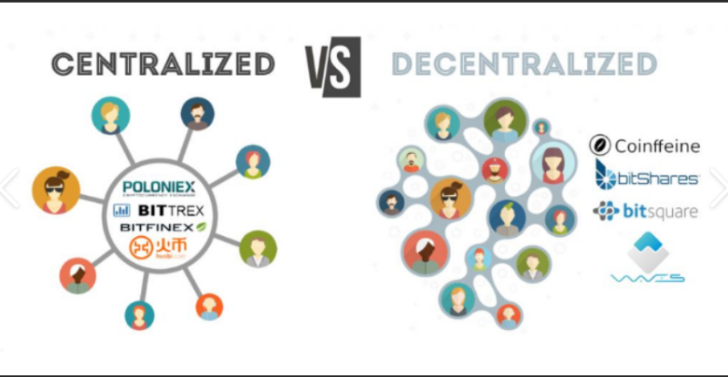
关键问题
在一下情况下如何在分布式各方之间建立信任:
每个参与方都不信任其他参与方
没有可信的第三方/中介？
14
Notes:
区块链技术是一种分布式数据库技术，它的特点是去中心化、安全性高、透明度高、不可篡改等。它的出现主要是为了解决传统中心化数据库的一些问题，如单点故障、数据篡改、信任问题等。在技术、社会、行业和政府层面，区块链都有不同的影响和应用。

Slide 15
我们想要解决的
我们需要一个这样的系统:
这是一个有多个用户的去中心化系统；
每个成员都可以追踪所有历史系统记录和交易；
记录一旦确认就不可更改；
用户可以有效达成对确认记录的共识。
这需要对网络结构和数据结构进行根本性的重新设计——区块链可以提供帮助！
15
Notes:
区块链技术是一种分布式数据库技术，它的特点是去中心化、安全性高、透明度高、不可篡改等。它的出现主要是为了解决传统中心化数据库的一些问题，如单点故障、数据篡改、信任问题等。在技术、社会、行业和政府层面，区块链都有不同的影响和应用。

Slide 16
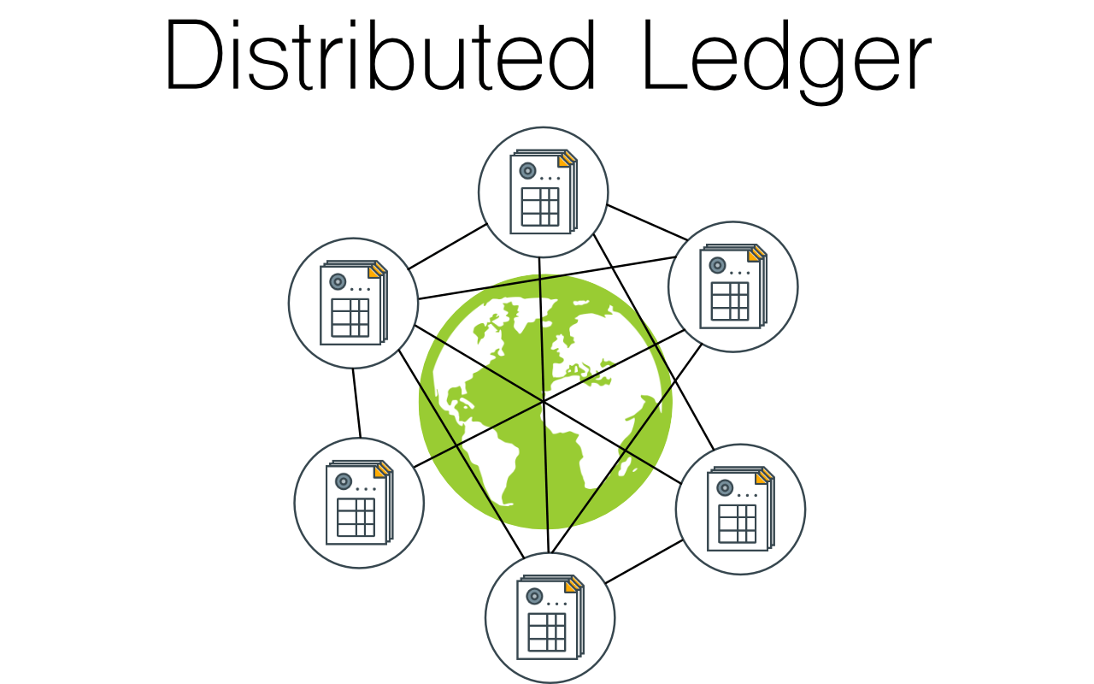
区块链
区块链（blockchain）是一种按照时间顺序将若干数据区块相连的链式、无中心、不可篡改、不可伪造、集体维护、全程留下痕迹、交易可以追溯的分布式账本（数据库）。即一种去中心化（decentralized）的分布（distributed）式账本，记录交易和数据，通过一套标准自证而不需要第三方来验证。区块链建构在一个平等的端对端网络上，所有人都能平等地获取全部数据，但对数据中的信息具有有限的获取权限。
区块链技术具有透明、安全、可追溯的特点，因而比中心化系统更具优势。
分布式账本
Notes:
区块链技术是一种分布式数据库技术，它的特点是去中心化、安全性高、透明度高、不可篡改等。它的出现主要是为了解决传统中心化数据库的一些问题，如单点故障、数据篡改、信任问题等。在技术、社会、行业和政府层面，区块链都有不同的影响和应用。

Slide 17
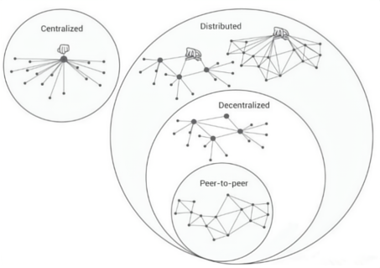
中心化和去中心化
中心化
中心化是指权力或控制权集中在一个社会实体。集中化可以有一些好处，如效率、标准化和协调，但也会有很多缺点，如腐败、不平等、审查和脆弱性。
去中心化
去中心化则将决策权和控制权分配给多个实体或当局，如地方政府、社区或个人。分权可以带来一些好处，如透明度、安全性、可追溯性，但也可以带来一些挑战，如复杂性、不一致性和利益冲突。
中心化和几种去中心化模型

Slide 18

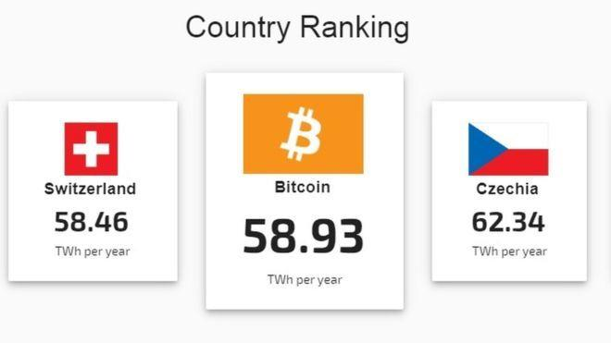
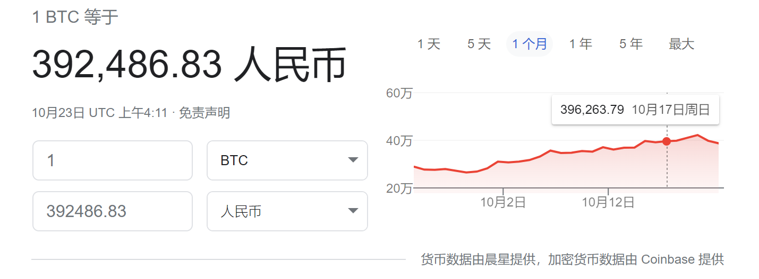

区块链起源
两个标志性事件
2008年11月：Satoshi Nakamoto（中本聪）发布的一篇论文《Bitcoin: A Peer-to-PeerElectronic Cash System》, 翻译名为《比特币：一种点对点的电子现金系统》
2009年1月3日，中本聪公布比特币系统的第一个区块——创世区块，世界上第一个区块链数据诞生
2013年，程序员Vitalik Buterin受比特币启发提出以太坊的概念

Slide 19




区块链的影响
以去中心化为核心，分为技术、社会、行业、政府四个方面。
技术层面
去中心化架构：区块链技术通过去中心化的架构，打破了传统中心化系统的限制，使得数据不再依赖于单一的中心节点，从而增强了用户对自己数据的控制权。
数据安全性保障：区块链结合密码学技术，如哈希函数和公钥/私钥系统，确保了数据的安全性和不可篡改性。
logos of those Internet giants

Slide 20

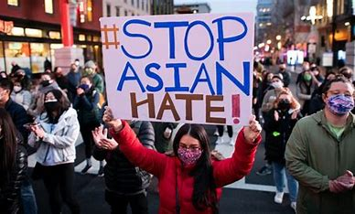
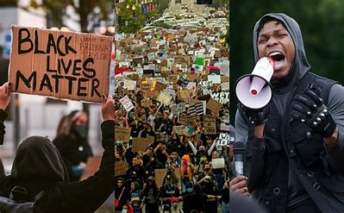
区块链的影响
社会层面
不平等和歧视
公正女神
数据透明与安全：区块链技术通过其分布式账本特性，确保数据记录公开透明，无法篡改，从而增强了社会的整体信任度。
民主化参与：DAPP和DAO作为区块链技术的典型应用，赋予个人和社区更多的决策权，推动社会治理向更加民主化、去中心化的方向发展。

Slide 21
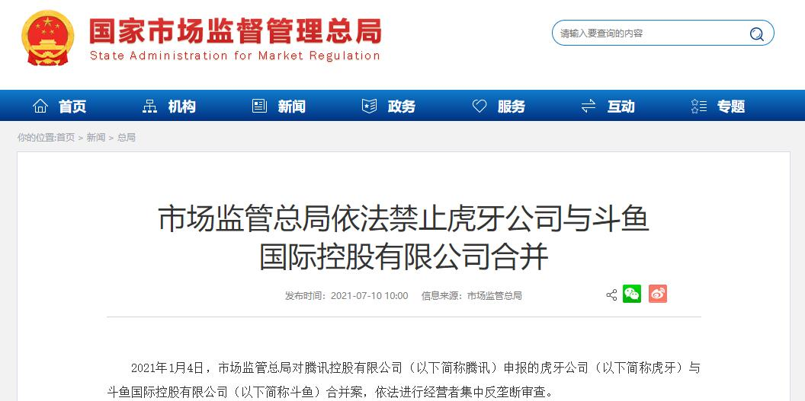
区块链的影响
行业层面
垄断
促进去中心化和公平竞争：区块链技术打破了少数大型企业主导的市场格局，促进了行业的公平竞争，从而推动了行业的创新和多样性。
提升透明度和优化供应链管理：区块链技术通过创建透明和可追踪的供应链，为各行各业提供了更高效、更安全的数据管理方式。同时，区块链技术还通过智能合约等应用，优化了供应链管理流程，提高行业运营效率，实现公平贸易和可持续性。

Slide 22
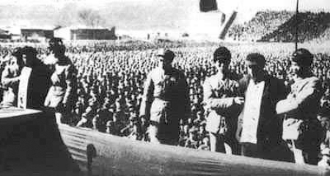
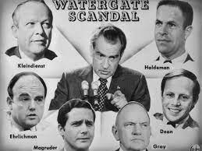
区块链的影响
政府层面
水门事件
共和国建国初反腐第一大案
推动去中心化治理与民主参与：区块链技术有助于构建一个去中心化的政府架构，加强人民群众对社会事务的参与和对相关责任人的问责机制，助力推动全过程人民民主。
实现电子政务与提高治理效率：区块链技术通过构建安全可核查的系统，强有力地支持了电子政务的发展，使政府部门能电子化、加密并自动验证文档，从而提升公共服务质量和效率。

Slide 23
02
区块链组成知识
Part.

Slide 24
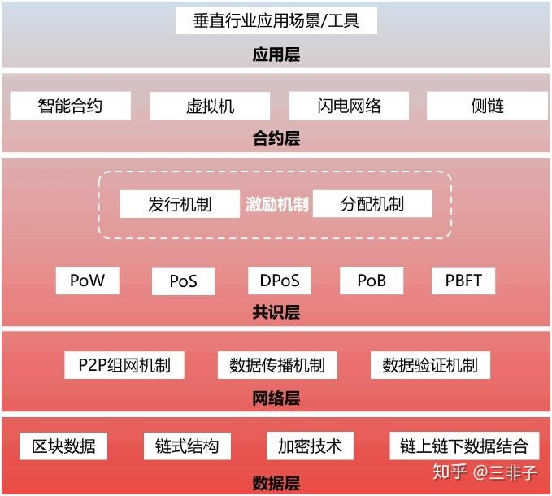
区块链结构
构建区块链技术的必要元素：
数据层、网络层、共识层

Slide 25
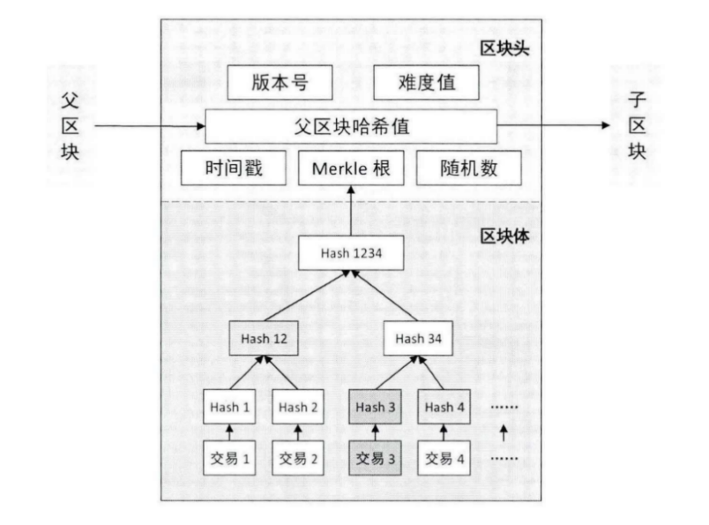
区块链结构
1. 数据层 Data Layer
数据层主要描述区块链的最基本的物理形式，是一个区块+链表的数据结构，包括有：区块链的区块数据、哈希函数、merkel数、非对称公私钥数据加密技术、时间戳技术等内容，是整个区块链技术中最底层的数据结构。
区块
数据层存储的是区块，区块数据主要是保存交易数据，每个数据区块一般包含区块头（Header）和区块体（Body）两部分。

Slide 26
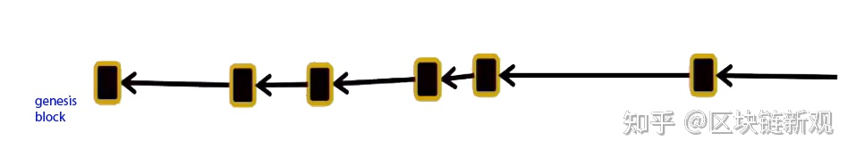
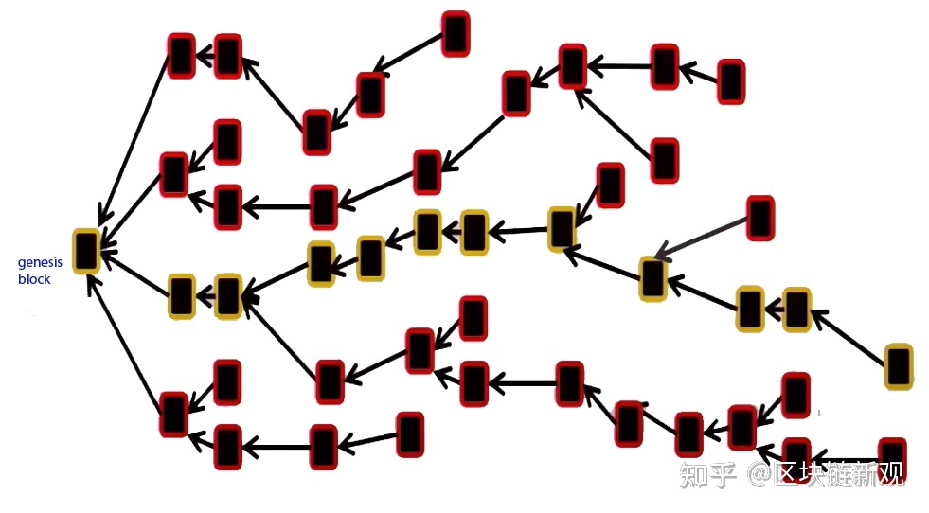
区块链结构
链式结构与DAG
区块头保存了上一个区块的hash值，这样就将这些区块连接起来，组成了一个链式结构。
由于网络延迟等原因出现分叉的情况，通过账本共识只取其中一条有效的主链（黄色）。

Slide 27
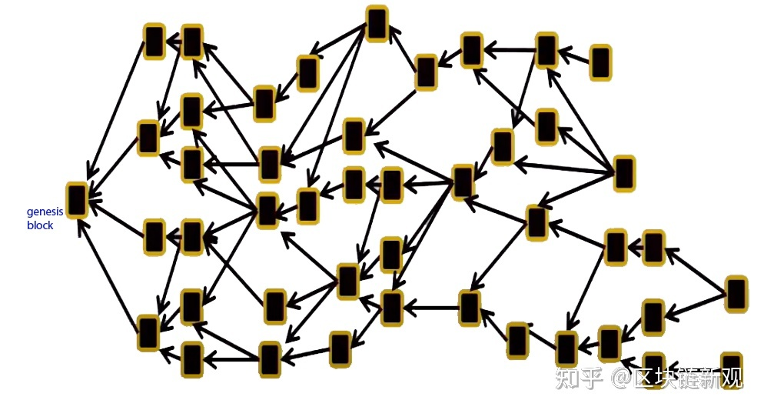
区块链结构
链式结构与DAG
链式结构中，一个区块只会指向一个父区块；DAG，即有向无环图，区块可以指向之前的多个区块，如图。

Slide 28
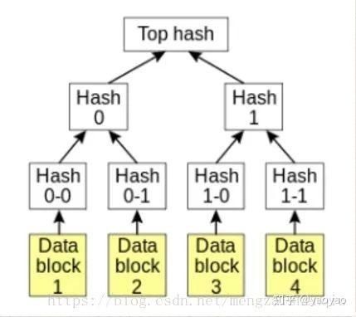
区块链结构
默克尔树概述
默克尔树（Merkle tree，MT）是一种哈希二叉树，1979年由Ralph Merkle发明。
构成：由根节点、中间节点和叶节点组成。其中叶节点包含存储数据或其哈希值，中间及根节点由子节点哈希值组成。
特点：底层数据的任何变动，都会传递到其父节点，一直到树根。
区块链中的应用
区块链中的交易数据存储通过默克尔树进行组织和管理。优点如下：
在校验某个交易时，只需该交易数据的路径上非叶子节点的相邻值而不需要全体节点的数据。
可以支持简单支付验证协议（SPV），允许用户在不激活整个网络线路的情况下能够核实和验证商业数据。

Slide 29
区块链结构
2. 网络层 Network Layer
网络层封装了区块链系统的组网方式、消息传播协议和数据验证机制。
区块链系统采用对等式网络 (Peer-to-peer network, P2P 网络) 来组织散布全球的参与数据验证和记账的节点。信息的传输和服务的实现都直接在节点之间进行，而无需中间环节或中心化的服务器介入。每一个节点既接收信息，也产生信息，节点之间通过维护一个共同的区块链来同步信息，当一个节点创造出新的区块后便以广播的形式通知其他节点，其他节点收到信息后对该区块进行验证，并在该区块的基础上去创建新的区块，从而达到全网共同维护一个底层账本的作用。
P2P主要存在四种不同的网络模型：集中式、纯分布式、混合式和结构化模型。

Slide 30
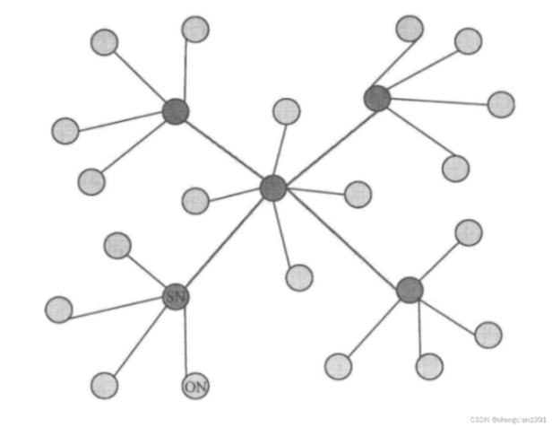
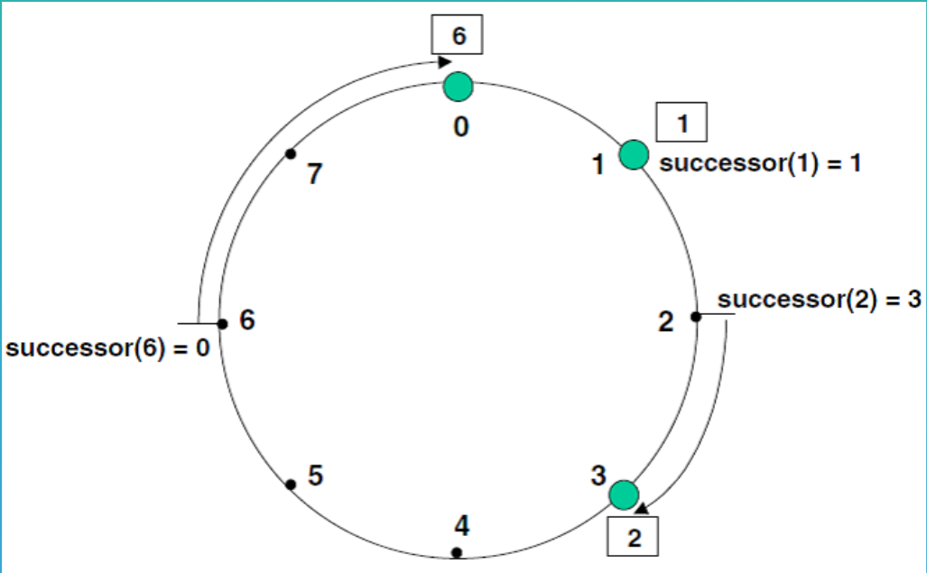
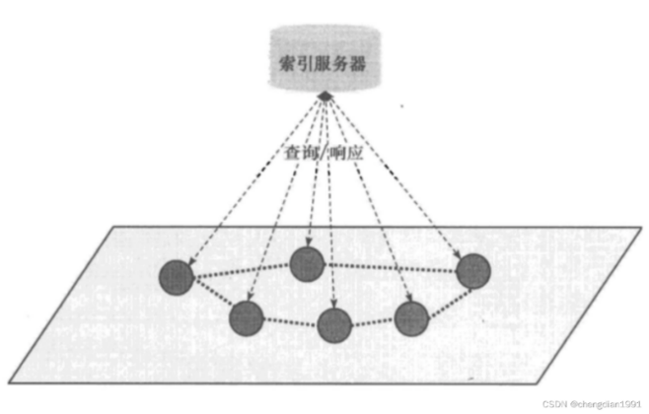
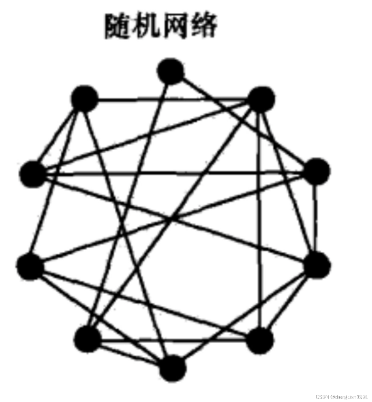
区块链结构
chord环
集中式
纯分布式
混合式
结构化P2P网络
存在一个中心节点保存了其他所有节点的索引信息。结构简单，容易实现。但中心节点易出现性能瓶颈，而且也存在单点故障问题。
去除了中心节点，新加入节点随机和网络中的节点建立连接。新节点建立连接后，还需要进行全网广播，通常采用洪泛广播。
混合了集中式和分布式结构，网络中存在多个超级节点组成分布式网络，而每个超级节点则有多个普通节点与它组成局部的集中式网络。
结构化网络则将所有节点按照某种结构进行有序组织，普遍都是基于 DHT(Distributed Hash Table，分布式哈希表) 算法思想。

Slide 31
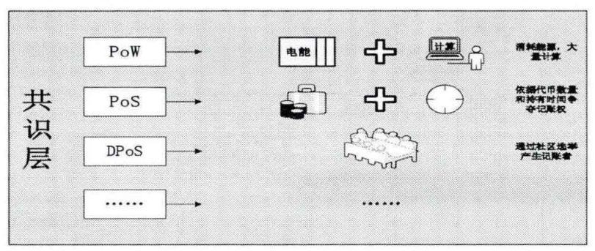
区块链结构
3. 共识层 Concensus Layer
共识层封装了共识算法和共识机制，能让高度分散的节点在去中心化的区块链网络中高效地针对区块数据的有效性达成共识，是区块链的核心技术之一，也是区块链社群的治理机制。它的主要作用是决定了谁来进行记账，而记账的方式又影响整个系统的安全性和可靠性。

Slide 32
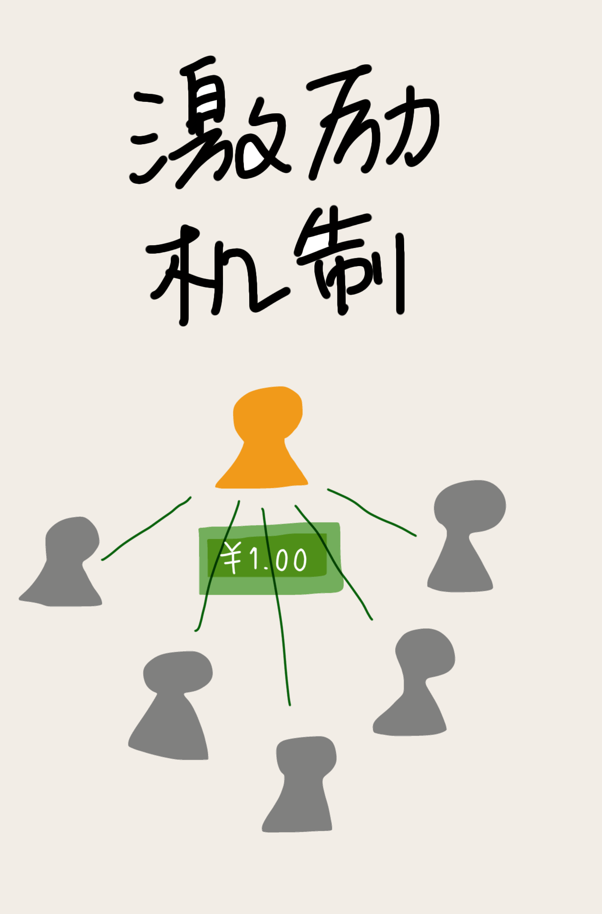
区块链结构
激励机制
激励机制，即挖矿机制，它将经济因素集成到区块链技术体系中来并设计出一套经济激励模型，鼓励节点来参与区块链的安全验证工作，包括经济激励的发行机制和分配机制等。
激励机制主要出现公有链当中，因为公有链必须激励参与记账的几点，并且惩罚不遵守规则的节点，才能让整个系统朝着良性循环的方向发展。而在私有链当中，则不一定需要进行激励，因为参与记账的节点，往往是在链外完成了博弈，通过强制或自愿，来要求参与记账。

Slide 33
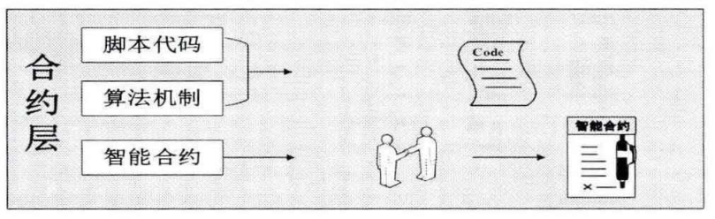
区块链结构
4. 合约层 Contract Layer
合约层主要包括各种脚本、代码、算法机制及智能合约，是区块链可编程的基础。将代码嵌入区块链或是令牌中，实现可以自定义的智能合约，并在达到某个确定的约束条件的情况下，无需经由第三方就能够自动执行，这是区块链去中心化、信任机器的基础。

Slide 34
区块链结构
智能合约概述
区块链中的智能合约是一种以代码形式编写的自动化合约，是区块链最重要的特性之一，也是区块链能够被称为颠覆性技术的主要原因。
智能合约通常包括多个条件和逻辑，当这些条件得到满足时，智能合约会自动执行相应的操作，如转移数字货币、更新数据或触发其他事件。
智能合约被部署到区块链网络上，并与网络上的所有节点共享。由于智能合约是开源的且可被所有人审查，因此它们通常被认为是透明、不可篡改和高度安全的。
智能合约的应用范例：
代币系统：A发起一个智能合约项目，B把比特币或以太坊转账到A的钱包地址后，智能合约自动把A发行的一定数量的代币发送给B。
房屋租赁：房东和租户构建一个房屋租赁合约，房东每月为房屋生成一次开锁密钥，当租户把每月的租金打到房东账号后，系统通过智能合约自动把开锁密钥发给租户。

Slide 35
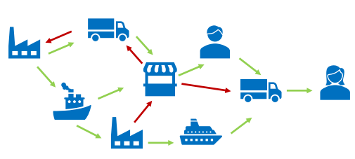
区块链结构
5. 应用层 Application Layer
应用层是区块链的展示层，封装了区块链的各种应用场景和案例，类似于电脑操作系统上的应用程序、互联网浏览器上的门户网站、搜寻引擎、电子商城或是手机端上的 APP等等。如目前搭建在ETH、EOS、NEO等公链上的各类区块链应用（博彩、竞猜、游戏）等。而未来的可编程金融和可编程社会也将会是搭建在应用层上。

Slide 36
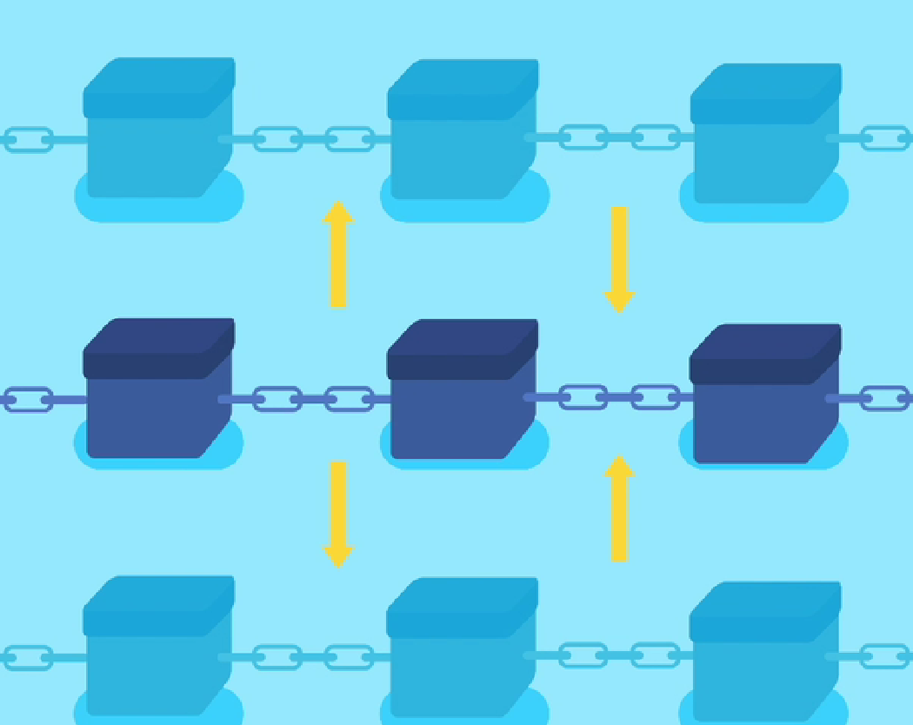
区块链跨链技术
在区块链所面临的诸多问题中，区块链之间互通性极大程度的限制了区块链的应用空间。在传统的区块链系统中，每个链都是独立存在的，不能直接与其他链进行交互。而跨链技术的出现使得不同的链之间可以建立联系，实现资产和数据的跨链转移、跨链交易等功能。
此外，区块链跨链技术还可以实现不同区块链网络之间的数据共享和智能合约执行，从而为用户带来更加多元化的区块链应用场景和商业机会。
常见的跨链技术：
1.公证技术 3.分布式私钥控制
2.中继 4.哈希锁定
Notes:
通俗来说，就像是你手里有两个不同类型的钱包，一个里面存着比特币，另一个里面存着以太坊，而你现在想要把比特币转移到以太坊钱包里。使用区块链跨链技术，你可以直接在不同的区块链网络之间进行转账操作，而不需要将比特币先卖出再用以太坊买入的繁琐过程，这样可以大大提高转账的效率和便利性。

Slide 37
区块链核心——共识研究现状
03
Part.

Slide 38
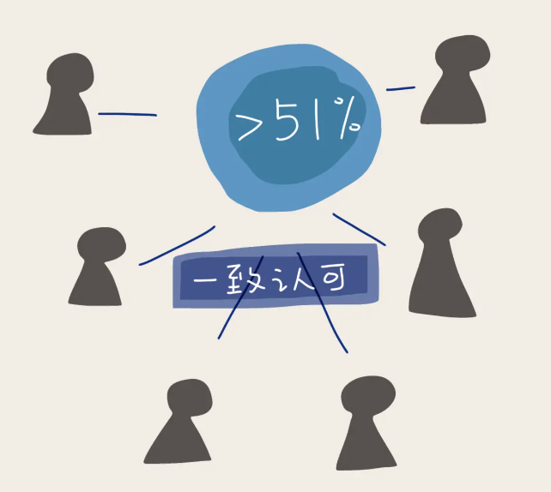
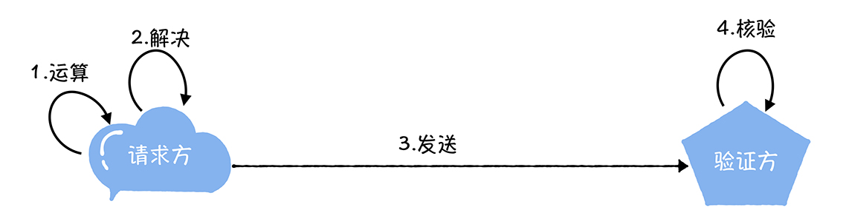
共识
共识意味着所有人都同意某件事
例如，对某笔交易的一致同意，“爱丽丝给鲍勃发送5美元”。
当一笔交易成为共识时，它被称为“已确认 (confirmed)”。
已确认的交易是不可篡改的(impossible to alter )。
挑战：
交易成为共识需要多少时间
如果网络中提出了两笔相互矛盾的交易怎么办
每分钟可以处理多少笔交易
Notes:
区块链的共识算法是指在去中心化网络中，让不同节点之间达成一致的算法。这个过程可以理解为不同节点之间的投票和协商，从而确定哪些交易应该被包含在下一个区块中，并保证每个节点都能够得到相同的账本状态。

Slide 39
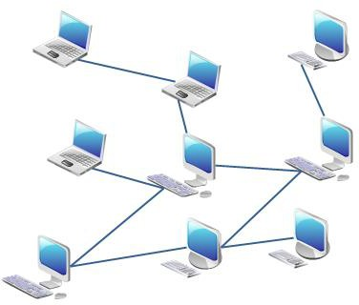
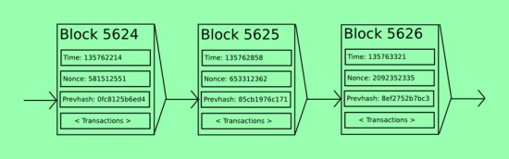
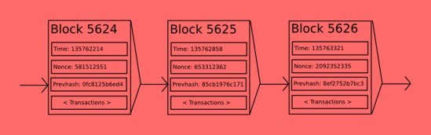
Example： Double Spending Attack
Alice
Double spending: Alice spends the money twice by reporting two different transactions
?
41

Slide 40
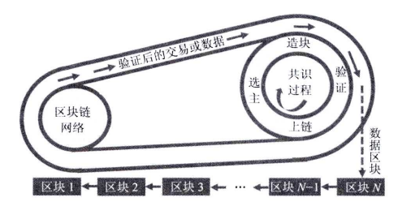
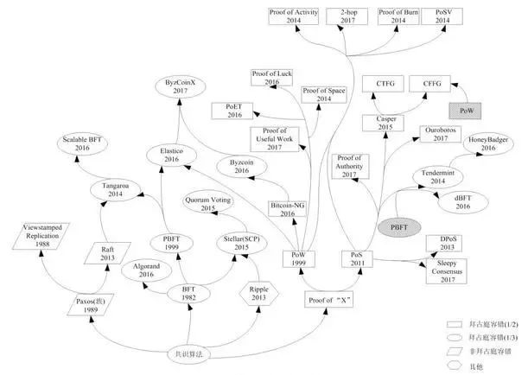
共识算法（From Local to Network）
共识算法——区块链的核心技术之一
区块链各节点达成一致性最为重要的底层技术
解决区块链吞吐量太小、通信存在延迟等一系列问题
区块链安全运行的重要保证
区块链共识过程基础模型
难题：在不同应用场景下选择合适的共识算法
共识算法分类——从服务对象节点种类出发
公有链：PoW，PoS，DPoS，etc.
联盟链：PBFT，SBFT，T-PBFT，MBFT，etc.
私有链：Paxos，Raft，etc.
区块链共识算法历史演进

Slide 41
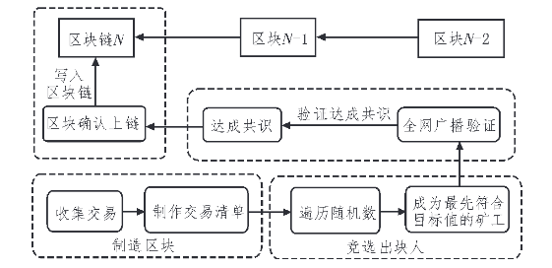
公有链共识算法
公有链：所有节点自由进出，且都可打包交易参与共识，无需有关节点允许，没有任何集中组织。
1. PoW(Proof Of Work)
PoW算法，也称为工作量证明算法，一开始是用来预防垃圾邮件的一种算法。
发送邮件需要进行一个小的运算阶段，人为延迟发送邮件速度。发件人每天发几封邮件感觉不出延迟，若每天发上千封垃圾邮件，则发件人可以明显感觉到发送效率降低。
中本聪巧妙地把PoW算法应用到比特币上面,在２００８年发 表的《Bitcoin: A Peer-to-Peer Electronic Cash System》论文中，解决了分布式系统达到共识的问题。
PoW共识流程图

Slide 42
Proof of Work
“反向彩票”：不断购买与号码匹配的票，买得越多/支付得越多，中奖的可能性越大
你拥有的计算能力越强，中奖的可能性越大
Guess a number
X
Y=Hash(X)
Y is a valid answer?
Y starts with 00000…?
Difficulty control

Slide 43
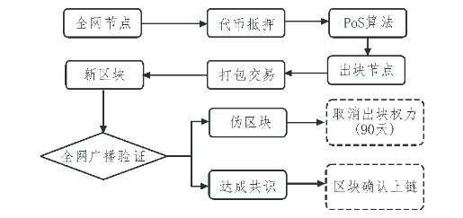
公有链共识算法
2. PoS(Proof of Stake)
PoS共识流程图
PoS(Proof of Stake)共识算法，也可以称为权益证明。 本算法的主要目的是解决PoW算法消耗大量计算能力造成浪费的问题。
2011年，一位名为Quantum Mechanic的网友在Bitcointalk论坛上首次提出PoS算法。第一个PoS项目是2012年发布的点点币(Peercoin)。 点点币中引入了“币龄”这个概念，即持币数量乘以天数所得出来的结果。

Slide 44
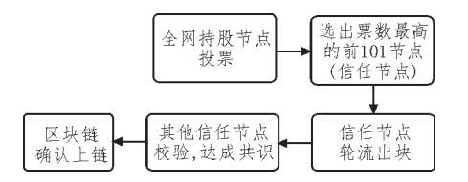
公有链共识算法
3. DPoS(Delegated proof of Stake)
DPoS共识流程图
DPoS算法，也可以称为委托股权证明。DPoS共识算法由Bitshares开发者Dan Larimer于2014年提出并应用，是PoS共识算法的一种洐生算法。
DPoS算法中的节点分为两大角色，分别为普通节点和委托人。委托人必须由持币节点进行投票，被选中的委托人负责管理区块链项目。某种程度上类似于“人民代表”制度。

Slide 45
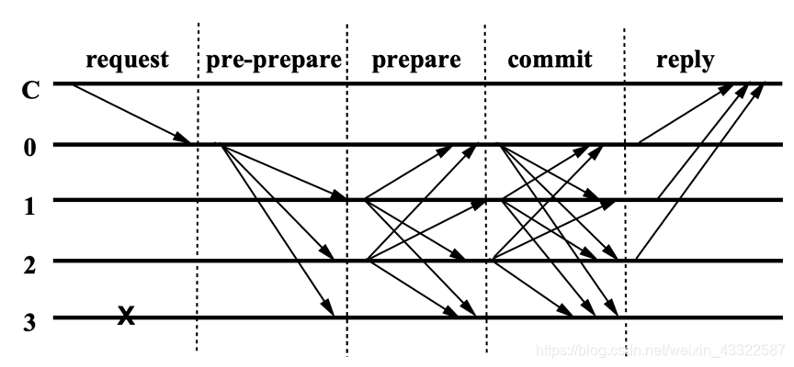
联盟链共识算法
联盟链：介于公有链和私有链之间，往往是由若干组织共同控制和维护，通常适用范围是一个联盟或者一种行业。这些组织结合共识算法对整个联盟进行管理，联盟链可以视为“部分 去中心化”,一般被运用于需要相互沟通和交流的单位组织中。
1. PBFT(Practical Byzantine Fault Tolerance)
PBFT算法，称为实用拜占庭容错。基于BFT(拜占庭容错)技术所提出的一个具体的算法。旨在解决在分布式系统中部分节点由于一些不可预知的错误而宕机或作恶，其他节点如何通讯达成一致性的问题。
PBFT算法由Miguel Castro和Barbara Liskov于1999年提出，解决了原先拜占庭容错效率不高、复杂度为指数级别等问题。
PBFT算法流程
消息状态迁移路径：
request -> pre-prepare -> prepare-> commit -> reply

Slide 46
联盟链共识算法
2. SBFT(Scalable Byzantine Fault Tolerance)
SBFT共识算法是在PBFT算法的基础上进行扩展改 进的，是一种可扩展和分散式信任模型基础设施算法，由Gueta等于2018年提出。
SBFT算法在PBFT算法的基础上添加了CＧCollector和EＧCollector两个角色，它们都由副本节点担任(一个角色可由多个副本节点担任)。这两个角色的作用都是收集并组合阈值签名并且转发相关结果给其他的节点，从而降低消息复杂度。
值得注意的是，SBFT算法中有两条路径在不同的情况下促使节点达成共识，分别为快速路径(Fast path protocol) 和线性PBFT路径(Linear-PBFT)。默认情况下，SBFT算法执行快速路径。当快速路径无法达成共识，SBFT算法就会运行线性PBFT路径。

Slide 47
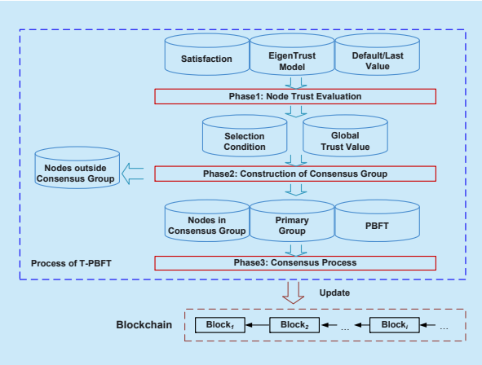
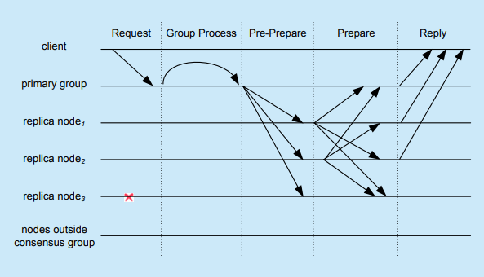
联盟链共识算法
3. T-PBFT(EigenTrust-Based Practical Byzantine Fault Tolerance)
T-PBFT 算法是一种基于特征信任模型的优化实用拜占庭容错共识算法，也是一种多阶段共识算法，通过节点间的交易来评估节点信任，从而选择网络中质量较高的节点来构建共识群。
T-PBFT框架
由Gao等于2019年提出，引入Eigen Trust信任模型，根据计算的全局信任值，挑选信任值高的节点组成一个共识组，以此作为节点达成共识的基础。
T-PBFT共识流程图

Slide 48
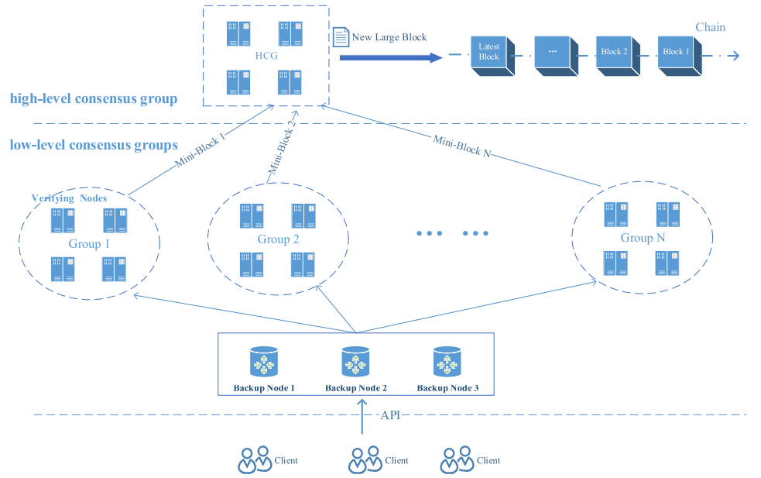
联盟链共识算法
4. MBFT(Mixed Byzantine Fault Tolerance)
MBFT共识算法是一种结合分层技术和分片技术的共识算法。由Du等于2020年提出。
分层可以有效减少单个节点的负载，提高一致性效率。分片可以将事务分配给不同的节点组，从而提高算法的处理能力，降低延迟。
同时，本算法还给出了一种基于VR和阈值共享的方法来确保系统的错误率。算法设置了一个信用评分系统来提高节点打 包交易的积极性。
MBFT的双层结构
Notes:
混合拜占庭容错 (MBFT, Mixed Byzantine Fault Tolerance) 是一种用于分布式系统的容错机制，旨在处理拜占庭故障，即系统中一些节点可能会表现出任意（包括恶意）行为。MBFT 结合了多种拜占庭容错协议，以提高系统的鲁棒性和性能。以下是 MBFT 的关键概念和工作原理：
### 关键概念
1. **拜占庭故障**：指节点可能会以任意方式失效，包括发送错误信息、协同攻击或表现出恶意行为。
2. **混合模型**：结合不同的拜占庭容错协议，根据系统的需求和特性进行选择和优化，以达到最佳的性能和可靠性。
3. **容错能力**：能够在一定数量的节点发生拜占庭故障的情况下继续正常运行。
### 工作原理
1. **协议组合**：MBFT 通常结合了多种拜占庭容错协议，例如 PBFT（Practical Byzantine Fault Tolerance）、ABFT（Asynchronous Byzantine Fault Tolerance）等。根据系统的具体需求和场景，选择合适的协议进行组合。
2. **动态调整**：根据网络状态和节点行为，动态调整所使用的拜占庭容错协议。这种灵活性使得 MBFT 在不同环境下都能保持高效和可靠。
3. **多层次保护**：通过多层次的保护机制，确保系统在面对不同类型的故障时都能保持稳定。例如，使用共识算法确保数据的一致性，使用加密技术保护数据的完整性和保密性。
### 优点
1. **高可靠性**：通过组合多种拜占庭容错协议，增强了系统的容错能力。
2. **灵活性**：能够根据实际情况动态调整协议，提高了系统的适应性和效率。
3. **安全性**：多层次的保护机制，确保系统在恶劣环境下仍能安全运行。
### 应用场景
MBFT 常用于需要高可靠性和高安全性的分布式系统中，例如区块链、分布式数据库、物联网等。这些场景中，系统需要在存在恶意节点的情况下仍能正常工作，并确保数据的一致性和完整性。
### 总结
混合拜占庭容错 (MBFT) 是一种结合多种拜占庭容错协议的分布式系统容错机制，通过灵活的协议组合和动态调整，提高系统的可靠性、安全性和适应性，广泛应用于各种需要高容错能力的分布式系统中。

Slide 49
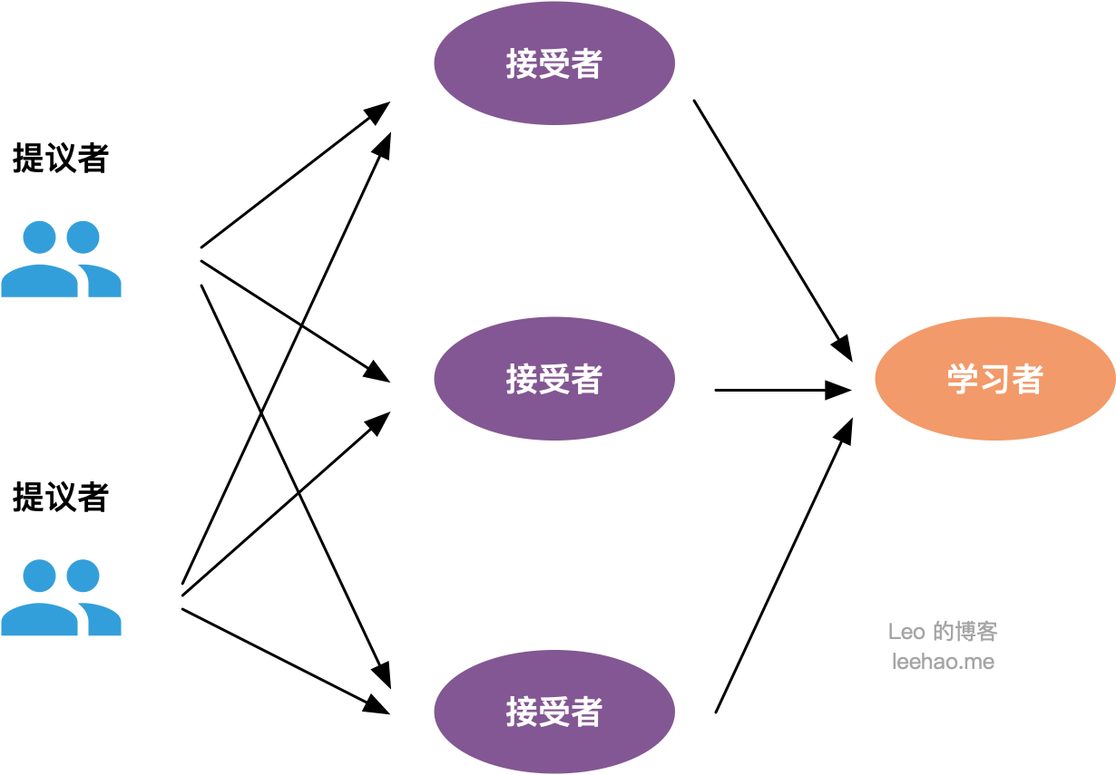
私有链共识算法
私有链：一般来说是由某个组织来进行管理的区块链，这个组织可以对任何信息进行查看和调用，以此来改善数据处理能力和处理遇到的不同问题。私有链中节点一般都是可以信任的，节点出块也没有相关的政策激励。正因如此私有链共识算法交易吞吐量会较高，且资源消耗成本也相对较低。一般运用在个人或单位组织等可控且信息保密的情况下。
1. Paxos
Paxos共识算法是由Lamport于1989年提出的一致性算法，该名字取自作者故事中希腊岛屿的名称Paxos。
Paxos算法中节点的角色有３种，分别为Proposers（提议者）、 Acceptors（接收者）和Learners（学习者）。共识过程中一个节点可以有多个角色身份，多个角色之间负责发送或者接收消息就某个值达成一致性。
Paxos算法图解

Slide 50
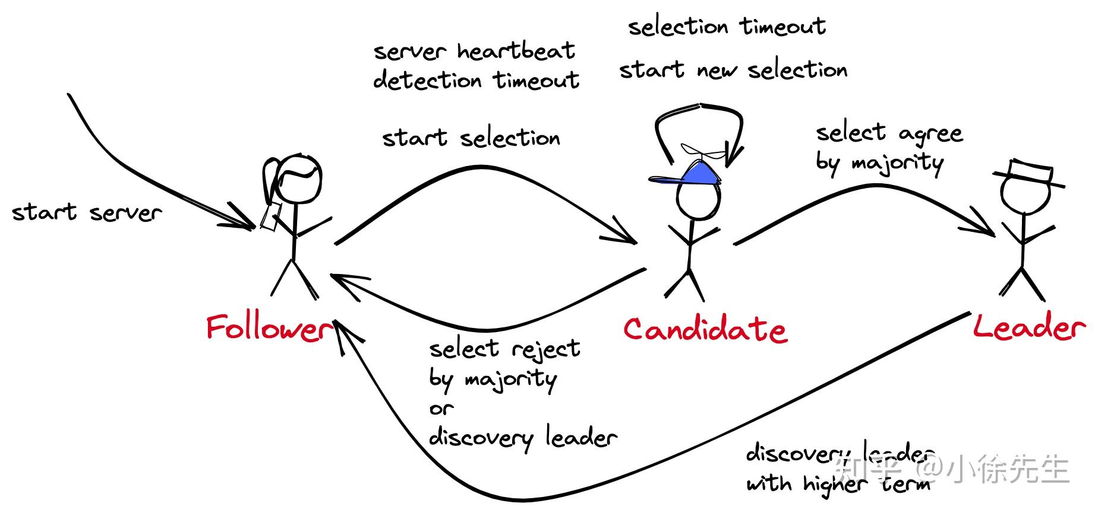
私有链共识算法
2. Raft
Raft算法是一种用于管理复制日志的共识算法，产生 的结果相当于(multi-)Paxos。Raft算法与Paxos一样高效，但结构不同，这使得Raft算法相对来说更容易被理解。
Raft算法是由Ongaro和Ousterhout于2014年提出的一种算法。Raft算法把节点分为３种角色：leader（领导者）、 follower（追随者）和candidate（候选人）。系统在正常情况下，只有一个节点是leader，其余节点是follower。candidate角色只在节点竞争leader角色时存在。
Raft算法下角色流转

Slide 51
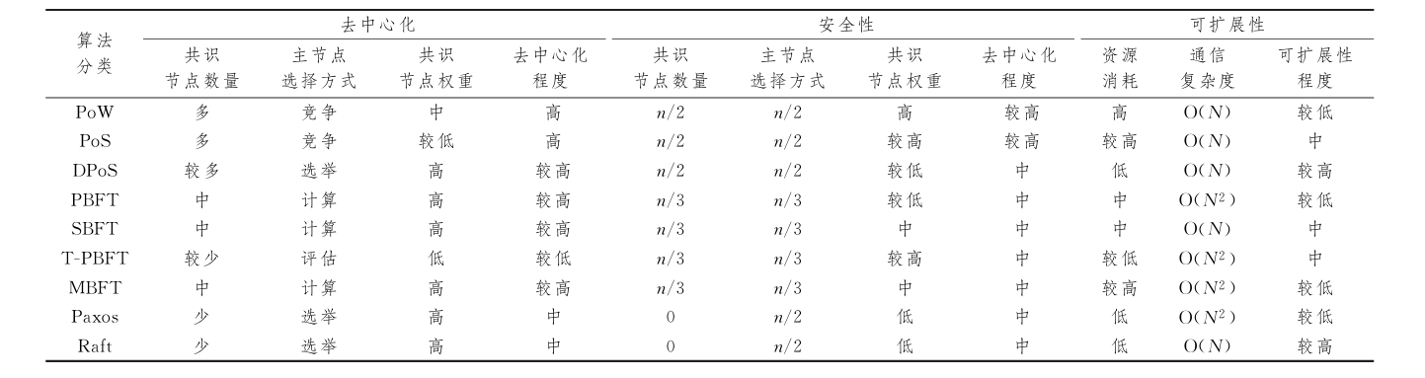
共识算法对比
从去中心化、安全性和可扩容性这３个方面对这９种共识算法进行性能评估。并且对相关算法进行了优缺点的分析总结，给出了优化区块链共识算法的相关方向。
区块链要真正融入到生活之中还需要走一段不同寻常的路。在现有的区块链共识算法的体系架构下，研究人员可以在资源优化、性能优化、修改共识选举机制、优化验证方式和能耗优化等方面 优化共识算法，也可以从多链共享和跨链共享这两个方面来提高区块链的吞吐量，优化共识算法的架构，从而促进区块链共识算法的应用和发展。

Slide 52
区块链种类
三种不同形式的区块链对比分析
 | 公有链 | 联盟链 | 私有链
参与者 | 任何人自由进出 | 联盟成员 | 个体或公司内部
共识机制 | PoW/PoS/DPoS | 分布式一致性算法 | 分布式一致性算法
记账人 | 所有参与者 | 联盟成员协商确定 | 自定义
激励机制 | 需要 | 可选 | 不需要
中心化程度 | 去中心化 | 多中心化 | (多)中心化
突出特点 | 信用的自建立 | 效率和成本优化 | 透明和可追溯
承载能力 | 3-20笔/秒 | 1000-1万笔/秒 | 1000-10万笔/秒
典型场景 | 虚拟货币 | 支付、结算 | 审计、发行

Slide 53
04
区块链相关问题
Part.

Slide 54
维护去中心化中的问题
Each user can propose and record transactions.
Low entry cost/maintenance for individuals
Enough incentives to attract large populations of active users
每个用户都可以提出和记录交易。
个人的进入成本和维护成本较低
足够的激励机制吸引大量活跃用户
54

Slide 55
区块链技术存在的问题
链链互联问题
不同区块链之间数据难以互通
区块链软件开发生态问题
软件开发者社区的治理与发展软件代码的原创性
与其他信息技术集成的问题
链上链下数据协同问题
物理世界与数字世界的对应问题：集成区块链和物联网用于产品溯源
性能问题
交易处理慢，吞吐量小
链上数据存储量小，无法应对实际应用场景下的海量数据
●
安全问题
●
区块链底层协议可能存在缺陷智能合约引入安全漏洞，造成重大损失
●
隐私保护问题
信息隐匿性较低
●

Slide 56


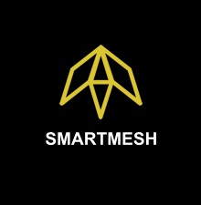

代码安全性
The Dao事件：2016年6月17日以太坊最大众筹项目 The Dao被攻击，攻击者组合了2个漏洞攻击，最终导致1200万以太币资产从The Dao资产池中分离
2018.4.22，有黑客利用以太坊 ERC-20智能合约中 BatchOverFlow漏洞攻击BEC（美链的代币“美蜜”）智能合约，成功向两个地址转出了天量级别的 BEC 代币，导致市场上海量BEC被抛售，此事使得当日 BEC的价值几乎归零，64亿人民币瞬间蒸发。
2018.4.25，仅仅三天后，另一个智能合约 SmartMesh(SMT)曝出漏洞，交易所表示，因SMT出现异常交易，各交易平台暂停SMT的充提和交易。
2018.5.29 ，360公司Vulcan（伏尔甘）团队发现了区块链平台EOS的一系列高危安全漏洞。经验证，其中部分漏洞可以在EOS节点上远程执行任意代码，即可以通过远程攻击，直接控制和接管EOS上运行的所有节点。

Slide 57
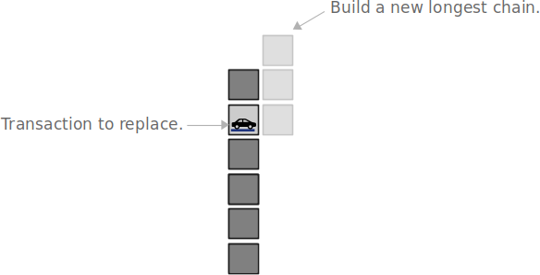
The 51% Attack
51% 攻击指的是故意构建一个新的最长区块链来替换区块链中的区块的行为。
这种攻击可以替换已经在区块链中挖掘的交易。

Slide 58
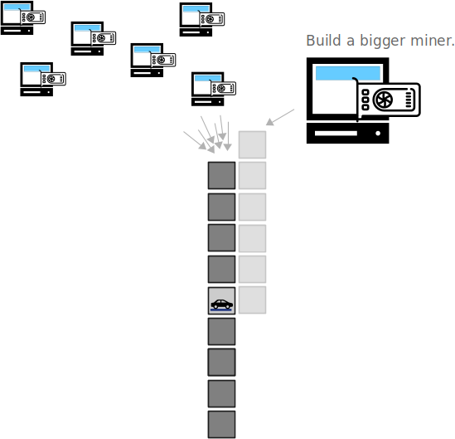
The 51% Attack
如果你能实际获得比所有其他矿工加起来更多的算力，那么你就有能力超过当前的最长链，并构建一个新的更长的链让其他人接受。
58

Slide 59
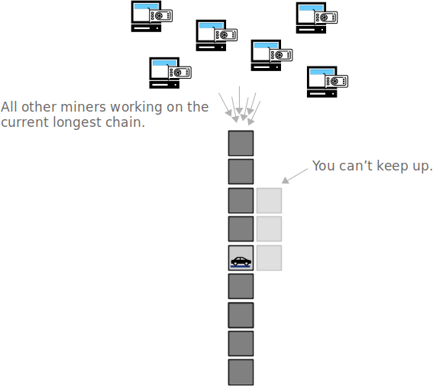
The 51% Attack
To prevent the 51% attack: decentralization!
59

Slide 60
总结
One way function
Immutability
Hash function
Collision free
Blockchain
P2P network
Decentralization
Distributed consensus

Slide 61
Thank You

